Slide 1
Tecnologias de la Informacion y de la Comunicacion
Introducción a Multimedia
Ing. María Aparicio

Slide 2
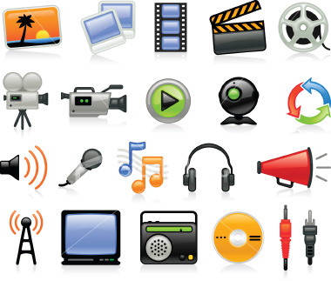
Introducción a Multimedia
Introduccion
El avance de las telecomunicaciones, la integración de los medios, los dispositivos y los sistemas multimedia, las técnicas de realidad virtual, la representación tridimensional y la realidad aumentada, han aportado a la sociedad una nueva visión del entorno, una nueva forma de entender la realidad y, sobre todo, una vía de participación activa y masiva en estos procesos.
Los cambios, aunque puedan parecer imperceptibles, forman parte de nuestra vida, acercándonos a la información, en un mundo informatizado y tecnologizado.
Tecnologías de la información y de la comunicación

Slide 3
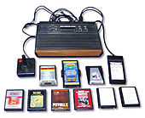
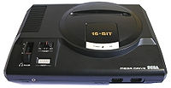
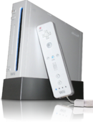
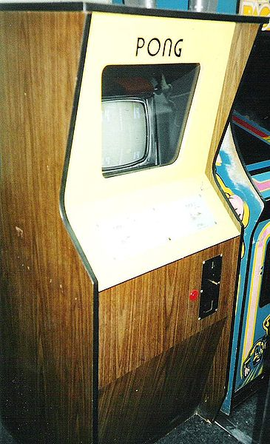
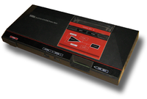
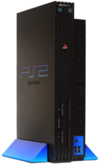
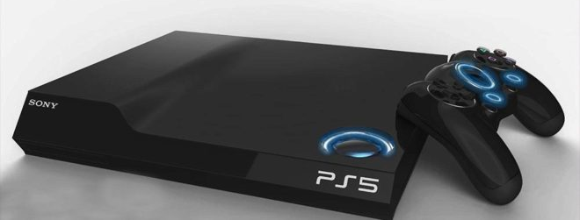
Introducción a Multimedia
Introduccion
Las viejas consolas de videojuegos se han convertido en potentes plataformas gráficas con acceso a la Red, como la Play Station 4, la ya tradicional Dreamcast, GameCube o la Xbox y, paralelamente, los ordenadores hogareños han ido creciendo hasta convertirse en verdaderas plataformas multimedia. Hoy incluyen tarjetas gráficas capaces de sumergir al usuario en realidad virtual tridimensional
Tecnologías de la información y de la comunicación

Slide 4
Introducción a Multimedia
Introduccion
La expresión "multimedia" integra aspectos de hardware, de software y medios tradicionales de comunicación masiva y redes.
Podemos hablar de multimedia como integración de hardware. En este caso, nos referimos a la manera en que un ordenador necesita equiparse. Los medios físicos de conexión y todos los periféricos que pueden conectarse a un ordenador forman parte de este universo.
Podemos referirnos a multimedia como integración de software. Actualmente, la mayor parte de las aplicaciones informáticas permiten intercambiar archivos, generar códigos ejecutables sobre plataformas que antes eran incompatibles, e incluso realizar nuevas presentaciones multimedia a partir de aquellos.
Asimismo, podemos ver la multimedia como integración de medios, haciendo alusión a los esfuerzos de los medios de comunicación masivos, por integrar sus servicios junto a las plataformas informáticas, fundamentalmente a través de Internet. Todo lo concerniente a la prensa escrita y radio on-line, vídeo bajo demanda, televisión en directo a través de la gran telaraña mundial (Web), correo electrónico y charla escrita (chat) desde telefonía móvil, etc. potencian sus esfuerzos por avanzar en ese sentido.
Tecnologías de la información y de la comunicación

Slide 5
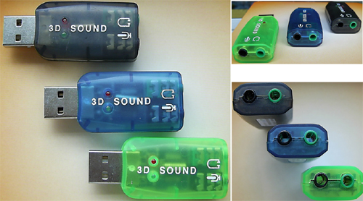
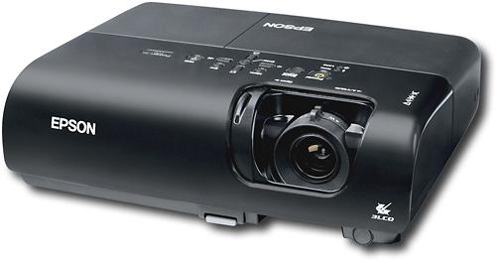
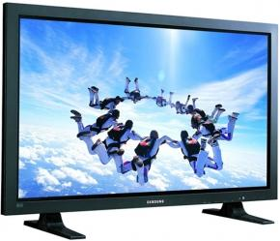
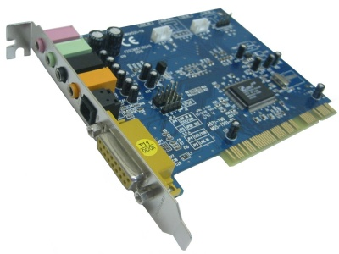
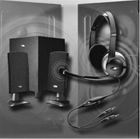
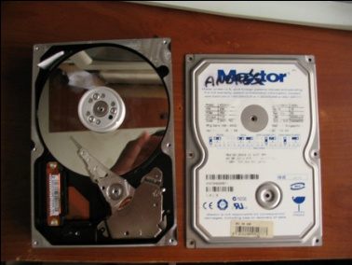
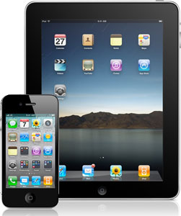
Introducción a Multimedia
Hardware Multimedia
Hardware Multimedia reúne toda la gama de periféricos que es posible conectar al ordenador y las vincula a una nueva generación de plataformas domésticas capaces de expandirse, ampliar su potencia, su calidad gráfica y su espacio de almacenamiento, entre muchas otras ventajas.
Sin esta capacidad multimedia de integración de periféricos, posiblemente la informática que hoy conocemos aún sería un sueño de las novelas de ciencia ficción.
Ahora existen innumerables productos multimedia que facilitan su combinación con los ordenadores domésticos.
Tecnologías de la información y de la comunicación

Slide 6
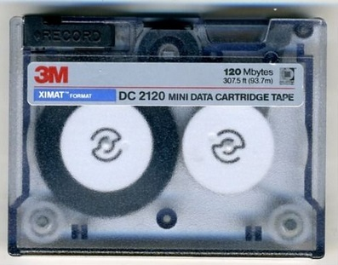
Introducción a Multimedia
Almacenamiento masivo
Existen varios dispositivos de almacenamiento masivo, pero a la hora de realizar trabajos en multimedia solo algunos prestan utilidad y conveniencia, bien por razones técnicas, prácticas o económicas.
Las imágenes y los sonidos ocupan muchísima más cantidad de espacio de memoria que un documento de texto; más aún si se trata de una película en alta calidad y paralelamente, requieren una velocidad de acceso (lectura y transferencia) mucho mayor.
Además, la información ha ido ocupando más espacio con el paso del tiempo.
Tecnologías de la información y de la comunicación

Slide 7
Introducción a Multimedia
Almacenamiento en cintas
IBM TS1140 Tape Drive
Aproveche el alto rendimiento y la alta capacidad de los procesos de cinta para la consolidación del almacenamiento y para mejorar la seguridad de la información con cifrado y soporte para la gestión de claves.
Tecnologías de la información y de la comunicación

Slide 8
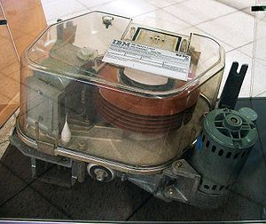
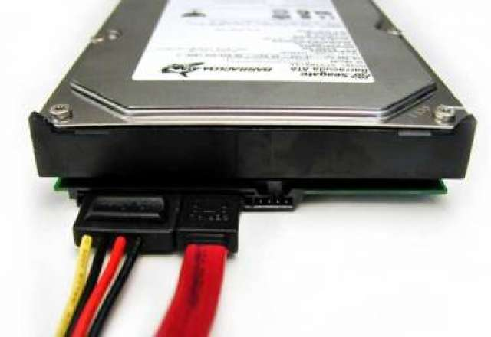
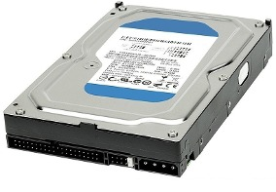
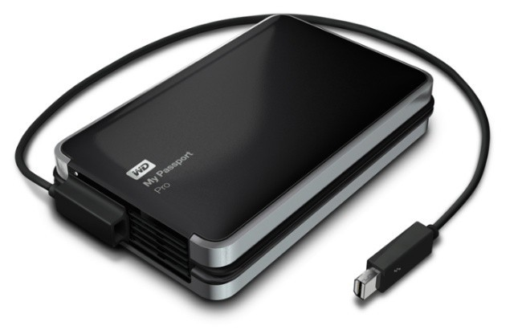
Introducción a Multimedia
Discos Rigidos
Disco duro o disco rígido (en inglés Hard Disk Drive, HDD) es un dispositivo de almacenamiento de datos no volátil que emplea un sistema de grabación magnética para almacenar datos digitales.
Tecnologías de la información y de la comunicación

Slide 9
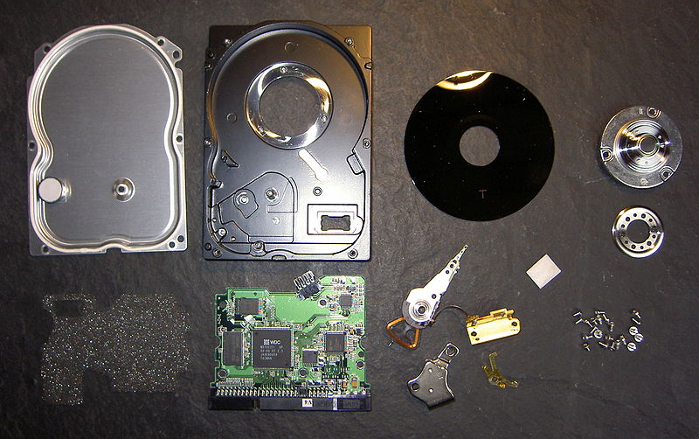
Introducción a Multimedia
Discos Rigidos
Se compone de uno o más platos o discos rígidos, unidos por un mismo eje que gira a gran velocidad dentro de una caja metálica sellada. Sobre cada plato, y en cada una de sus caras, se sitúa un cabezal de lectura/escritura que flota sobre una delgada lámina de aire generada por la rotación de los discos.
Tecnologías de la información y de la comunicación

Slide 10
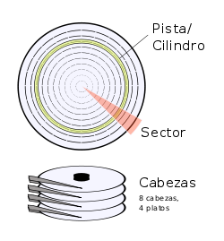
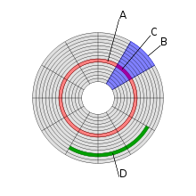
Introducción a Multimedia
Discos Rigidos
A: Pista, B: Sector,
C: Sector de una pista, D: Cluster
Tecnologías de la información y de la comunicación

Slide 11
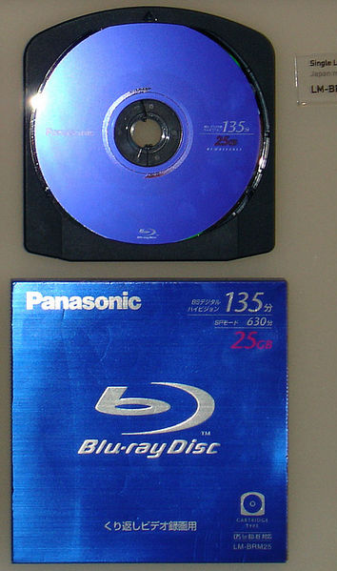
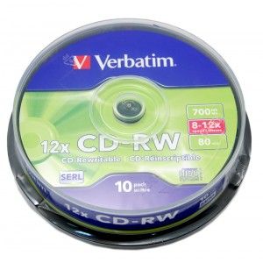
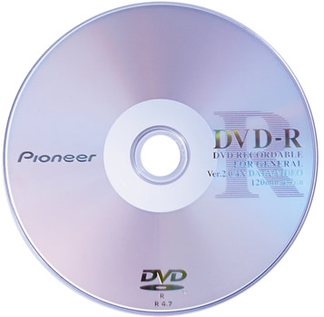
Introducción a Multimedia
Disco Compacto – CD
Disco Versatil Digital – DVD
Blu-Ray Disc
Discos ópticos circulares (generalmente de aleación de aluminio y policarbonato), generalmente de 12 cm. de diámetro y que pesa unos pocos gramos.
La información en un disco (CD, DVD o Blu-ry) es leída por un laser desde una lectora, al usar luz, no hay contacto físico con la superficie, por lo tanto, no hay deterioro de los datos.
Capacidad de CD: 650 a 700 Mb.
Capacidad de DVD: 4.7 Gb (simple) 8.5 Gb (doble)
Capacidad de Blu ray: 25 Gb (6 hs de video alta calidad)
Tecnologías de la información y de la comunicación

Slide 12
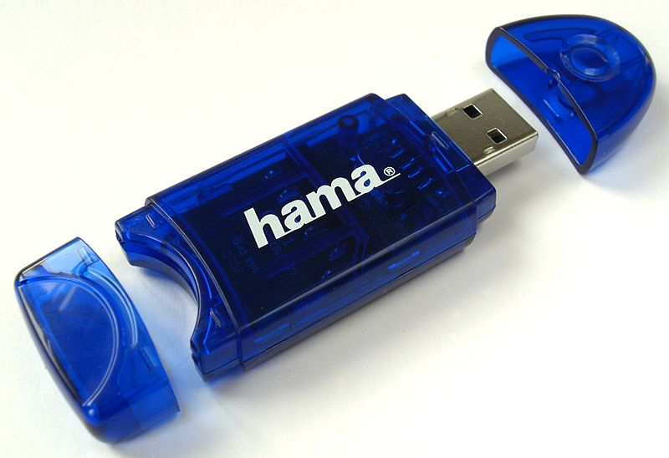
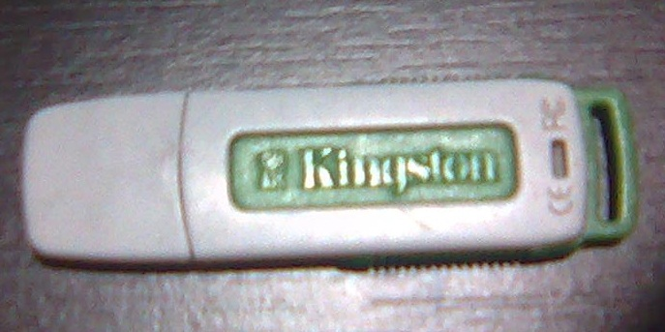
Introducción a Multimedia
Memorias USB
Una memoria USB es un dispositivo de almacenamiento que utiliza una memoria flash para guardar información.
Se lo conoce también con el nombre de unidad flash USB, lápiz de memoria, lápiz USB, llave de memoria, entre otros.
Estas memorias son resistentes a los rasguños (externos), al polvo y algunos hasta al agua.
Estas memorias se han convertido en el sistema de almacenamiento y transporte personal de datos más utilizado, desplazando en este uso a los tradicionales CD y DVD.
Se pueden encontrar en el mercado fácilmente memorias de 1, 2, 4, 8, 16, 32, 64, 128 y hasta 256 Gb (a partir de los 64 GB ya no resultan prácticas por su elevado costo).
Tecnologías de la información y de la comunicación

Slide 13
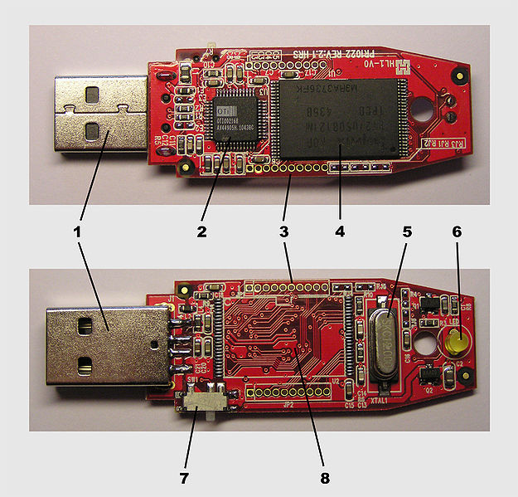
Introducción a Multimedia
Memorias USB
Conector USB
Dispositivo de control de almacenamiento masivo USB
Puntos de Prueba
Circuito de Memoria Flash
Oscilador de cristal
LED
Interruptor de seguridad contra escrituras
Espacio disponible para un segundo circuito de memoria flash
Tecnologías de la información y de la comunicación

Slide 14
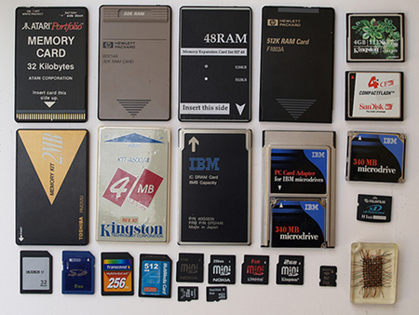
Introducción a Multimedia
Memorias flash
Tipo de memoria no volátil que suele ser usadas en celulares, cámaras (fotográficas - filmadoras) digitales, reproductores portátiles, etc.
Pueden borrarse y reescribirse.
Son una evolución de las memorias EEPROM que permiten que múltiples posiciones de memoria sean escritas o borradas en una misma operación mediante impulsos eléctricos
Son muy resistentes a golpes, pequeñas, livianas y sumamente silenciosas.
Tecnologías de la información y de la comunicación

Slide 15
Introducción a Multimedia
Dispositivos asociados al sonido
El sonido es esencialmente una variación de la presión que se transmite a través de las moléculas de un medio material (aire , líquidos y aun sólidos) hasta el tímpano de nuestro oído, de allí al resto del sistema auditivo para llegar al cerebro, transformado en impulsos.
Las frecuencias se miden en ciclos / segundo es decir en Hertz y deben estar en el rango de 20 Hz a 20 Khz para que el ser humano pueda escucharlo.
Los micrófonos transforman (transducen) las energías puestas en juego por el sonido, en una energía eléctrica cuyas variaciones resultan análogas a las del sonido original.
Tecnologías de la información y de la comunicación

Slide 16
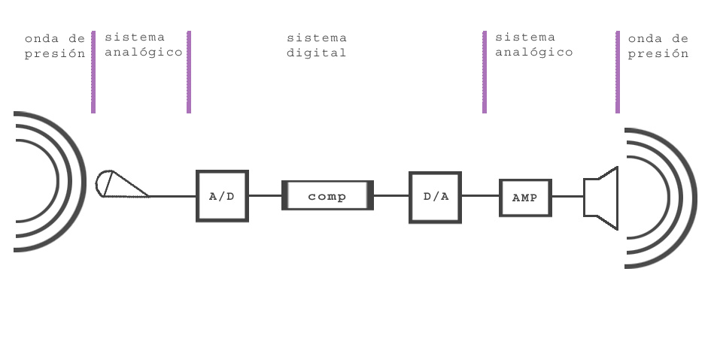
Introducción a Multimedia
Dispositivos asociados al sonido
De esta forma, se puede pensar a la señal eléctrica y al sonido funcionalmente iguales. Difieren solo en una constante de dimensión.
Los altavoces (parlantes) realizan la transformación inversa (también transducen) es decir, la energía eléctrica en energía acústica.
Tecnologías de la información y de la comunicación

Slide 17
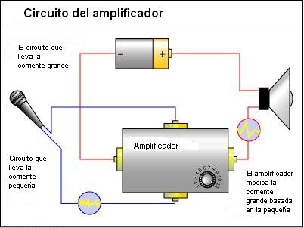
Introducción a Multimedia
Dispositivos asociados al sonido
Amplificador:
La información, muchas veces se transmite por medio de pequeñas corrientes o potenciales eléctricos - señales eléctricas -. Estas señales requieren para su procesamiento, dependiendo de la aplicación, una mayor amplitud.
Es frecuente encontrarlos con un micrófono conectado a la entrada del amplificador y parlantes a la salida, para incrementar la intensidad de los sonidos.
Tecnologías de la información y de la comunicación

Slide 18
Introducción a Multimedia
Dispositivos asociados al sonido
Placas de sonido
Estas placas de sonidose encargan de convertir las señales analógicas provenientes de micrófonos u otras fuentes de señal en digitales.
El proceso de ADC, se puede describir considerando dos etapas:
El muestreo, esto es, tomar muestras de la señal analógica. La cantidad de muestras debe ser por lo menos el doble del valor de la frecuencia máxima considerada.
La digitalización en la cual, la amplitud de cada muestra analógica se representa por medio de un número. A mayor cantidad de bits disponibles, más precisa es la conversión y por tanto, la señal representada posee más fidelidad y es mayor su rango dinámico.

Slide 19
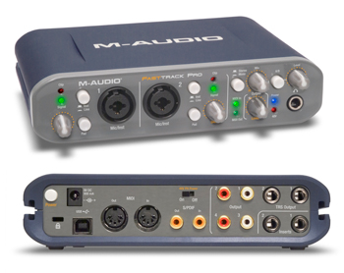
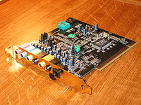
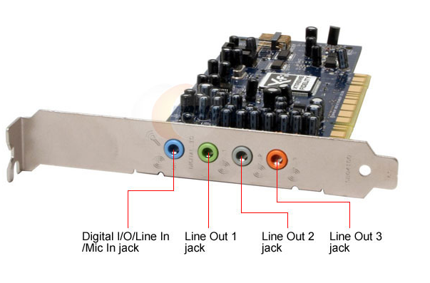
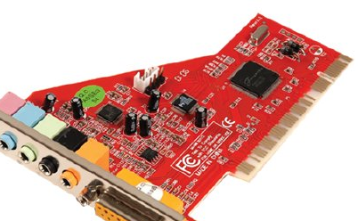
Introducción a Multimedia
Dispositivos asociados al sonido
Placas de sonido
Tecnologías de la información y de la comunicación

Slide 20
Introducción a Multimedia
Dispositivos asociados a la imagen
Los gráficos son esenciales al realizar cualquier actividad con el ordenador, ya sea a través impresoras, el monitor, o en muchos otros medios de presentación de imágenes.
Monitor o pantalla:
Es un dispositivo de salida que, mediante una interfaz, muestra los resultados del procesamiento de una computadora.
En computación se distingue entre el “monitor”, que incluye todo el aparato que produce las imágenes, y la “pantalla”.
Toda la información (letras, gráficas y colores) de una pantalla está formada por pequeños puntos llamados pixels (PICture Elements). La unidad del sistema manda la información al monitor acerca de los pixels que deben estar apagados(color negro) y los que deben de estar prendidos (iluminados) con un determinado color o intesidad. Así, punto por punto, se van formando las letras y las áreas iluminadas de una imagen.
Tecnologías de la información y de la comunicación

Slide 21
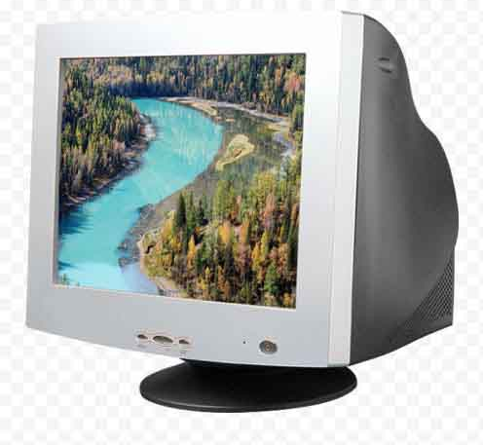
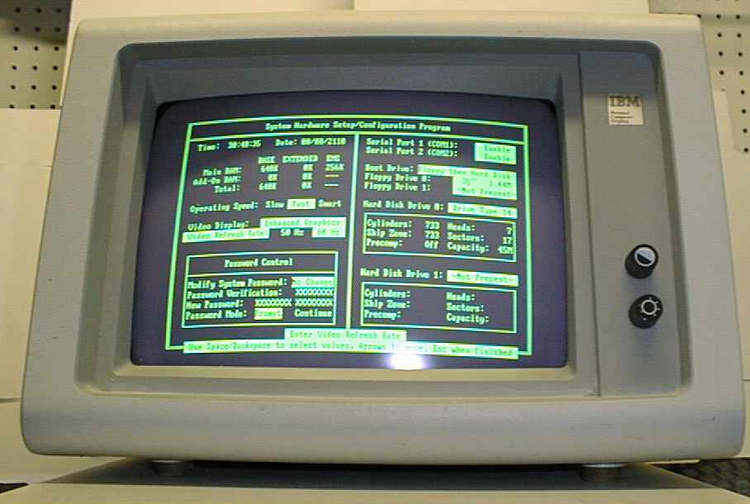
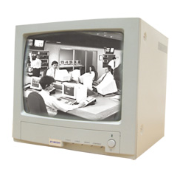
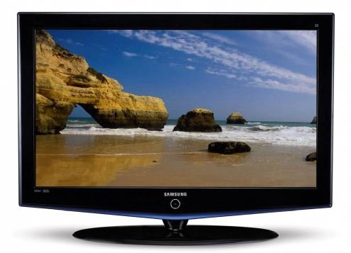
Introducción a Multimedia
Dispositivos asociados a la imagen
Por el número de colores:
Monitor Monocromático (Un solo color)
Monitor Policromático (a colores)
Tecnologías de la información y de la comunicación

Slide 22
Introducción a Multimedia
Dispositivos asociados a la imagen
A travez del tiempo los monitores fueron evolucionando de acuerdo al avance de las nuevas tecnologias, como por ejemplo:
Monitores CRT
Monitores LCD
Monitores Plasma
Monitores LED
Tecnologías de la información y de la comunicación

Slide 23
Introducción a Multimedia
Dispositivos asociados a la imagen
Monitor CRT (Cathode Ray Tube - Tubo de rayos catódicos):
Los monitores CRT funcionan enviando flujos de electrones a alta velocidad procedentes del cátodo del tubo. El rayo es desviado al ánodo cubierto de un material fosforescente. Cuando los electrones golpean esta superficie, se emite luz.
En los monitores CRT, esos puntos de fósforo se agrupan en tres colores: rojo, verde y azul.
Este sistema es llamado RGB y permite crear todos los demás colores cuando se combinan. Una mascara de sombra bloquea el camino de los rayos de una manera tal, que permite que cada uno de ellos solo encienda los puntos de color asignados.
Tecnologías de la información y de la comunicación

Slide 24
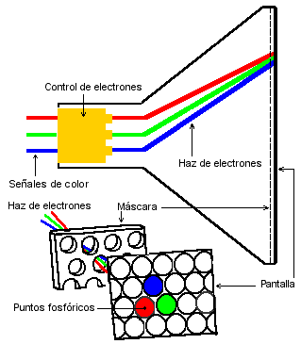
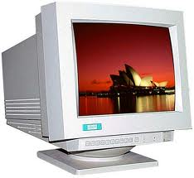
Introducción a Multimedia
Dispositivos asociados a la imagen
Monitor CRT (Cathode Ray Tube - Tubo de rayos catódicos):
Tecnologías de la información y de la comunicación

Slide 25
Introducción a Multimedia
Dispositivos asociados a la imagen
Monitor LCD (Liquid Crystal Display - Pantalla de Cristal Líquido).
Tecnología utilizada en monitores de computadoras, televisores, camaras digitales, etc. que permite una pantalla más delgada y plana, además de una excelente definición.
Estas pantallas están integradas por diminutos puntos.
Estas pantallas poseen dos capas de material polarizante.
Entre las capas se introduce una solución de cristal líquido.
Luego una señal eléctrica hace que los cristales se alineen de tal manera que impidan el paso de la luz.
Cuando la pantalla se pone negra, todos sus cristales están alineados para que no pase ningún tipo de luz.
Los LCD tienen una vida promedio de entre 50 y 60 mil horas de uso.
Tecnologías de la información y de la comunicación

Slide 26
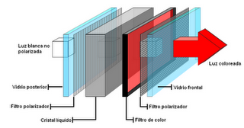
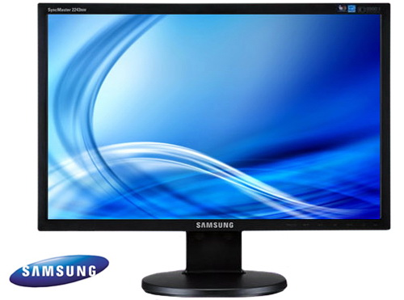
Introducción a Multimedia
Dispositivos asociados a la imagen
Monitor LCD (Liquid Crystal Display - Pantalla de Cristal Líquido).
Tecnologías de la información y de la comunicación

Slide 27
Introducción a Multimedia
Dispositivos asociados a la imagen
Monitor Plasma
Se basan en el principio de pasar un alto voltaje por un gas a baja presión se genera luz. Estas pantallas usan fósforo como los CRT pero son emisivas como las LCD y frente a estas consiguen una gran mejora del color y un estupendo ángulo de visión.
Estas pantallas son como fluorescentes, y cada píxel es como una pequeña bombilla de color, el problema de esta tecnología es la duración y el tamaño de los píxeles, están conformadas por miles y miles de píxeles que conforman la imagen, y cada píxel esta constituido por tres subpixeles, uno con fósforo rojo otro con verde y el último con azul, cada uno de estos subpixeles tienen un receptáculo de gas (una combinación de xenón, neón y otros gases).
Un par de electrodos en cada subpixel ioniza al gas volviéndolo plasma, generando luz ultravioleta que excita al fósforo que a su vez emite luz que en su conjunto forma una imagen.
Es por esta razón que se necesitaron 70 años para conseguir una nueva tecnología que pudiese conseguir mejores resultados que los CRT’s
Tecnologías de la información y de la comunicación

Slide 28
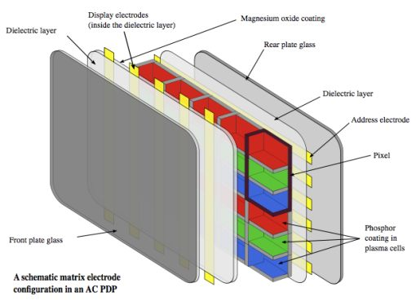
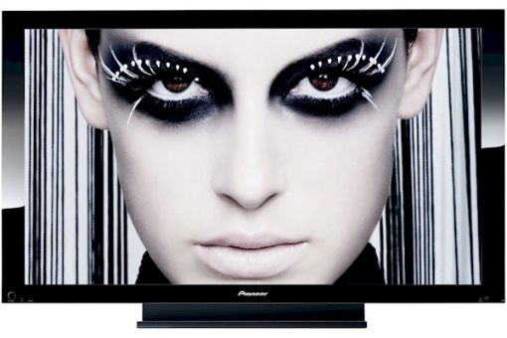
Introducción a Multimedia
Dispositivos asociados a la imagen
Monitor Plasma
Tecnologías de la información y de la comunicación

Slide 29
Introducción a Multimedia
Dispositivos asociados a la imagen
Monitor LED
Se ha convertido en una de las opciones para video en exteriores y en estadios, desde el advenimiento de diodos electroluminiscentes ultraluminosos y sus circuitos respectivos.
Los LEDs permiten crear actualmente pantallas escalables ultragrandes que otras tecnologías existentes no pueden igualar.
Estos adquieren unas características diferentes a las de otros tipos de pantalla. El menor consumo respecto a las pantallas LCD, mayor durabilidad, menor grosor de la misma, así como mayor contraste son ejemplos de estas características. La empresa pionera en este ámbito comercial fue la coreana Samsung.
Técnicamente toda vez que no referimos a la “pantalla de LED” estamos hablando de una pantalla de LCD con panel de LED. El término “pantalla de LED” se hizo popular comercialmente para diferenciar un modelo de otro, pero en la práctica, ambos tienen la misma esencia.
Tecnologías de la información y de la comunicación

Slide 30
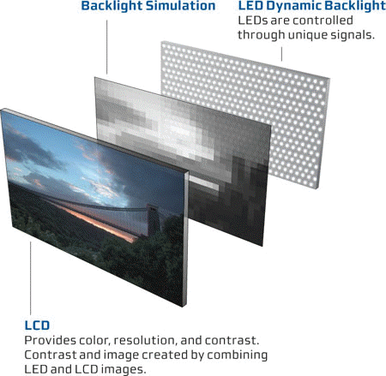
Introducción a Multimedia
Dispositivos asociados a la imagen
Monitor LED
Tecnologías de la información y de la comunicación

Slide 31
Introducción a Multimedia
Dispositivos asociados a la imagen
Monitor OLED
Los diodos led orgánicos (Oled por sus siglas en inglés) se diferencian de otros tipos de diodos emisores de luz en sus componentes, que mejoran las prestaciones de muchos de los aspectos de otras tecnologías aplicadas a las pantallas.
El funcionamiento de una pantalla Oled se basa en una serie de puntos situados sobre una superficie que se iluminan y cambian de color en función de la intensidad del estímulo eléctrico que reciban.
A diferencia de las pantallas LCD, no es necesaria una iluminación posterior de los leds, y por tanto, la profundidad y definición del color negro, la ausencia de luz, ofrece unos resultados muy superiores a otros modelos.
La principal ventaja de las pantallas Oled frente a otras tecnologías es su reducido grosor (3 mm) y la gran calidad de imagen que ofrece.
Esto es muy interesante desde el momento en que permite también obtener una gran calidad de imagen en pantallas flexibles.
Tecnologías de la información y de la comunicación

Slide 32
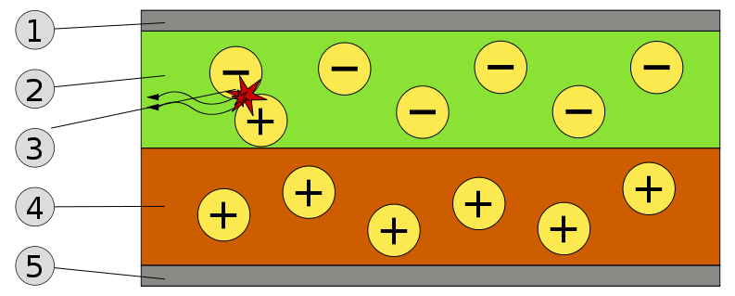
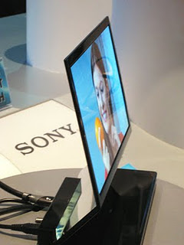
Introducción a Multimedia
Dispositivos asociados a la imagen
Monitor OLED
Principio de funcionamiento de OLED:
Cátodo (-),
Capa de emisión,
Emisión de radiación (luz),
Capa de conducción,
Ánodo (+)
Tecnologías de la información y de la comunicación

Slide 33
Introducción a Multimedia
Dispositivos asociados a la imagen
Monitor Tactiles
Los monitores sensibles al tacto tuvieron sus primeras aplicaciones en el campo de la multimedia.
El uso de pantallas táctiles ha estado reservado a máquinas de acceso público con información multimedia.
Además pueden ser una buena opción para el trabajo en estudios profesionales de sonido, en el control de las diferentes pistas y efectos, en las Torres de Control de los aeropuertos y en muchos otros ámbitos.
Basan su funcionamiento en la presión que el usuario ejerce sobre un área del panel. Incorporan diferentes capas que permiten identificar esa presión,
Tecnologías de la información y de la comunicación

Slide 34
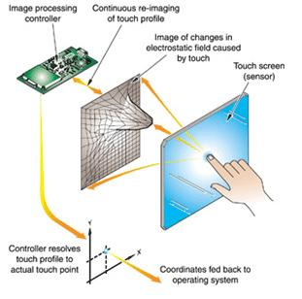
Introducción a Multimedia
Dispositivos asociados a la imagen
Monitor Táctiles (Touch Screen)
Tecnologías de la información y de la comunicación

Slide 35
Introducción a Multimedia
Tecnologías de la información y de la comunicación

